Slide 1
ПРЕЗЕНТАЦИЯ
по теме «Основные виды нарушений зрения
и методы их коррекции»
выполнил:
Литвиненко Инна Сергеевна
учитель-дефектолог (тифлопедагог)
январь 2018 года

Slide 2
Причины косоглазия и амблиопии у детей
Косоглазие — заболевание с нарушением бинокулярного зрения в результате отклонения одного из глаз от общей точки фиксации. Чаще всего это начинается в 2—3 года, когда наиболее активно формируется совместная деятельность обоих глаз. Причиной нарушения взаимодействия глаз могут быть заболевания и травмы центральной нервной системы и органа зрения.
Клинические виды косоглазия:
содружественное косоглазие;
сходящееся косоглазие и амблиопия различной степени;
расходящееся косоглазие с разной структурой дефекта: при нормальной остроте зрения, при гиперметропии (дальнозоркость), при миопии (близорукость) при амблиопии различной степени.
Исследования показывают, что у 70% детей со сходящимся косоглазием наблюдается гиперметропия (дальнозоркость), а у 60% при расходящемся косоглазии миопия (близорукость). При косоглазии косящий глаз практически бездействует, в зрении участвует только один глаз. Постепенно это приводит к стойкому понижению зрения косящего глаза, амблиопии.

Slide 3
Амблиопия - это понижение остроты зрения, обусловленное функциональными расстройствами зрительного анализатора, не сопровождающиеся видимыми анатомическими изменениями.
Амблиопия у детей – одна из наиболее частых причин снижения уровня зрения. Глаз – подобие фотокамеры, в котором картинки увиденного проецируются на сетчатку. После проекции зрительная информация с помощью зрительного нерва поступает в мозг, осознается и сравнивается с увиденным ранее.
У новорожденного ребенка нет развитой зрительной системы. Для правильного её становления нужно, чтобы картинка увиденного отчетливо переносилась на сетчатку. Иначе говоря, зрение развивается с помощью собственного зрительного опыта.
Для этого нужны следующие условия:
роговица и хрусталик не должны быть мутными;
оптическая система глаза должна отчетливо проецировать картинку на сетчатку;
сетчатка должна «осознавать» полученные данные и отправлять их в мозг.
Если зрение не развивается из-за отсутствия в младенчестве зрительного опыта, то данная патология называется амблиопия, или синдром «ленивого глаза».

Slide 4
Каковы причины амблиопии у детей?
Амблиопия у детей может проявиться из-за наследственной предрасположенности.
Опущение верхнего века.
Помутнение роговицы.
Косоглазие.
Дальнозоркость, близорукость, астигматизм.
Бельмо, катаракта, рубцы после травм глаза.
Сильный стресс может вызвать появление истерической амблиопии.
Какое поведение детей может свидетельствовать об амблиопии?
Ребенок близко сидит у телевизора.
При чтении один глаз может закрыться, отклониться.
Ребенок трет глаза, щурится и часто моргает.
Жалобы на головные боли после занятий.
Неуклюжие движения ребенка.
При письме дети близко наклоняются к тетради.

Slide 5
Основные виды амблиопии:
Истерическая амблиопия - может возникнуть после психической травмы. Происходит понижение остроты центрального зрения, сужение поля зрения, наблюдается спазм аккомодации и конвергенции. Ведущую роль в лечении данного вида амблиопии занимает психотерапевт.
Дисбинокулярная амблиопия – проявляется при косоглазии, своевременное лечение приводит к повышению остроты зрения.
Анизометрическая амблиопия - при которой размер увиденного, отображаемого на сетчатке, разный у левого и правого глаза. Создание единой зрительной картинки является невозможным.
Абскурационная амблиопия - врожденное или раноприобретенное помутнение хрусталика. Понижение зрения обусловлено не только функциональными, но и анатомическими причинами, поэтому на значительное улучшение зрения рассчитывать нельзя.
Рефракционная амблиопия - причиной возникновения является длительное и постоянное проецирование на сетчатку глаза неясного изображения предметов внешнего мира при высокой дальнозоркости и астигматизме. При ношении правильно подобранных очков острота зрения постепенно может повыситься вплоть до нормального.

Slide 6
В зависимости от значительности снижения зрения, различают пять степеней амблиопии:
Первая степень — острота зрения 0,8−0,9 дпт.
Вторая степень - 0,5−0,7 дпт.
Третья степень — 0,3−0,4 дпт.
Четвертая степень - 0,05−0,2 дпт.
При пятой степени острота зрения ниже 0,05 дпт.
Аппаратное и медикаментозное лечение
Для успешного лечения данного заболевания необходимо обязательное лечение первоисточника. Следует назначить коррекцию зрения с помощью очков при близорукости, дальнозоркости, астигматизме. Катаракту, косоглазие, помутнение роговицы лечат с помощью хирургического вмешательства.
Затем проводят коррекцию амблиопии - прибегают к стимуляции функций «ленивого глаза» ипользуя метод окклюзии, когда на здоровый глаз накладывается повязка и вся зрительная нагрузка идет на отстающий глаз либо в здоровый глаз закапывают атропин - изображение становится размытым и нечетким, поэтому «ленивый глаз» вынужден мобилизовать свои функции.

Slide 7
Рекомендации
Чем раньше будет выявлен синдром «ленивого глаза», тем успешнее будет лечение.
Эффективной можно считать терапию, которая проводится до достижения ребенком девяти лет.
Нужно показать ребенка офтальмологу, как только ему исполнится один месяц. Если малыш недоношенный, осмотр рекомендовано проводить еще раньше. Затем осмотры нужно проводить раз в год.

Slide 8
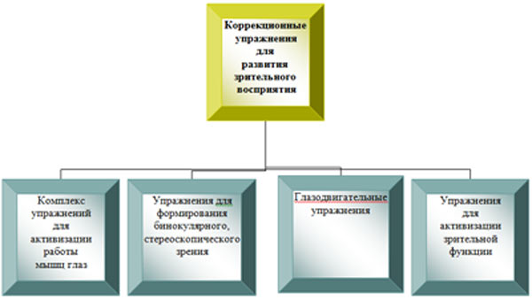
Упражнения для профилактики нарушения зрения.
Основные применяемые методики:
методика В. А.Ковалева, способствующая развитию остроты зрения;
оздоровительная система В. Ф. Базарного;
методика коррекции зрительных дефектов Э. С. Аветисова;
упражнения разработанные академиком Филатовым, направленные на развитие конвергенции, выработку бинокулярного зрения.

Slide 9
1. Первой физкультминуткой в системе методики В.А. Ковалева является “запуск” глаз в работу. Это «массаж активных точек лица». Дети выполняют следующие упражнения (собой точности при массаже не требуется, движения пальцев кругообразные):
- массаж точек на висках на линии от уголка глаза снаружи до козелка на ушной раковине.
- затем потирание переносицы достаточно близко к уголкам глаз, потом потирание под глазами и надбровные дуги снизу ближе к переносице.
2. Вторая физкультминутка - дети “рисуют” точкой взора прямоугольники по периметру рисунка тренажера “Видеоазимут”.
Схема упражнений для тренажера.
1. Обежать только взором, не двигая головой, красный прямоугольник.
2. Обежать взором зеленый прямоугольник.
3. Обежать взором диагональ из угла в угол. Поочередно каждую.
4. Вертикаль и горизонталь.
Все движения выполняются не двигая головой по 4 раза, темп – выше среднего.

Slide 11
3. Тренажер «Дорожка» – лист белого картона, на нем нарисована дорога (вид сверху) с двухсторонним движением, постепенно сужающаяся к линии горизонта. На дороге автомобили, вокруг дороги деревья и дома. Необходимо положить дорогу на стол перед собой и «пробежать» глазами по дороге в одну сторону от себя и к себе. Так нужно делать 20 раз для ребенка 4-7 лет.
4. Тренажер «Флажок» - на ручке длиной 80 – 90 см., прикреплен флажок предпочтительно красного цвета. Данным флажком в воздухе выполняются движения по определенным направлениям.
Упражнение «Ромашка» - в воздухе рисуются лепестки из 8-10 движений по диагонали, через воображаемый центр окружности. Дети сопровождают взором каждое движение флажка.
Упражнение «Восьмерка» - рисуется восьмерка, лежащая на боку, движения флажка должно быть медленным. Упражнения подобного типа рекомендуют Э.С. Аветисов и В.Ф. Базарный. Выполнить 5-6 восьмерок.
Упражнение «Ромбик». Медленно нарисовать в воздухе ромб. Делать 10 – 15 рисунков.
Упражнение «Пила» - рисовать контуры пилы, четко прорабатывая углы в течение 1- 2 минут.
Упражнение «Змейка» - выполняется как и предыдущее, но без обозначения углов, они плавно округляются, выполнять в течение 1-2 минут.

Slide 12
5. Тренажер «Солнышко» - для его изготовления необходимы черные перчатки с нашитыми в середину ладоней кружками желтого цвета.
Схема тренажера:
- вначале держим руки в стороны и 10-15 секунд поочередно сжимаем и разжимаем ладони;
- затем ставим руки в положение показывая диагональ прямоугольника, выполняем в течение 10-15 секунд;
- затем поочередно сжимаем и разжимаем ладони одновременно протягивая руку вперед и убирая назад.
Данное упражнение развивает конвергенцию и аккомодацию, поскольку ребенок видит объект, постоянно перемещающийся от него и к нему.
6. Активно влияют на развитие остроты зрения и подвижности глаз игры «Лабиринт» - ребенку предлагается провести сказочных героев к своему домику, ведя карандашом по лабиринту.
7. Для повышения остроты зрения используется игровое упражнение: «Веселый контур» - через кальку обводится контурное изображение. Это изображение можно вырезать, раскрасить, заштриховать.

Slide 13
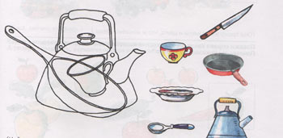
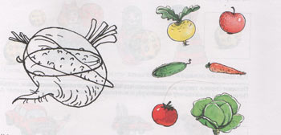
8. Конечной целью лечения является выработка бинокулярного (способность одновременно чётко видеть изображение предмета обоими глазами) и стереоскопического зрения (при котором возможно восприятие формы, размеров и расстояния до предмета). Для развития одновременного видения выполняется упражнение: «Силуэт» - накладывание одного изображения на другое. На листе белой бумаги нарисованы контурные изображения животных. И даны вырезанные из цветной бумаги точные их копии - необходимо наложить копии на нарисованные изображения.
9. Для развития бинокулярного, стереоскопического зрения используется игра «Путаница» - ребенку показывают изображение картины с различными наложениями друг на друга овощами, предметами, животными. Необходимо назвать, какие предметы нарисованы и какого они цвета.

Slide 14
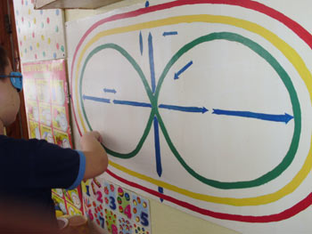
10. Тренажер «Маршруты глаз» («8-ка В.Базарного») применяется для коррекции зрения, профилактики близорукости. Методика выполнения: 1. Плавные движения глазами по горизонтали: влево, вправо; 2. Плавные движения глазами по вертикали: вверх, вниз; 3. Движения глазами по часовой стрелке на красном эллипсе; 4.Движения глазами против часовой стрелки на желтом эллипсе; 5. Движения глаз по линии восьмерки. Каждое движение выполняется по 3 раза.

Slide 15
11. Упражнение на фиксацию взгляда направлено на развитие конвергенции, выработку бинокулярного зрения – разработано академиком Филатовым. Стоим или сидим спокойно. Вытягиваем руку. Фиксируем взгляд на кончике указательного пальца, удерживаем взгляд на приближаемом собственном пальце, другой рукой одновременно ощупываем этот палец. При таком способе кроме фиксации (имеет место координированная работа зрительного, двигательного анализаторов).
12. Метка на стекле (по Аветисову) - позволяет тренировать глазные мышцы, способствует профилактике близорукости. Ребенку предлагается рассмотреть черный круг, наклеенный на стекле, затем перевести взгляд на самую удаленную точку за стеклом и рассказать, что он там видит.
13. Пальминг (автор американский офтальмолог Уильям Бейтс). Дети растирают ладони до ощущения тепла. После этого ладони кладут на закрытые глаза таким образом, чтобы центр ладони пришелся на глаза. Ладони – ключевая деталь пальминга. Держать ладони на глазах несколько минут. В это время включить спокойную музыку.
Регулярное проведение коррекционных упражнений показало, что:
У детей повышается острота зрения, развиваются двигательные функции глаз, развивается бинокулярное зрение;
Повышается познавательная активность, улучшается психо- эмоциональное самочувствие.

